Slide 1
利用漫反射重建隐藏的三维物体
汇报人：周健豪
主题确立、ppt制作：谢尘竹
信息搜集：姚家铭
Notes:
一起先来看个视频，简单了解一下物理所的历史。请在宣讲之前确认视频的超链接是否有效

Slide 2
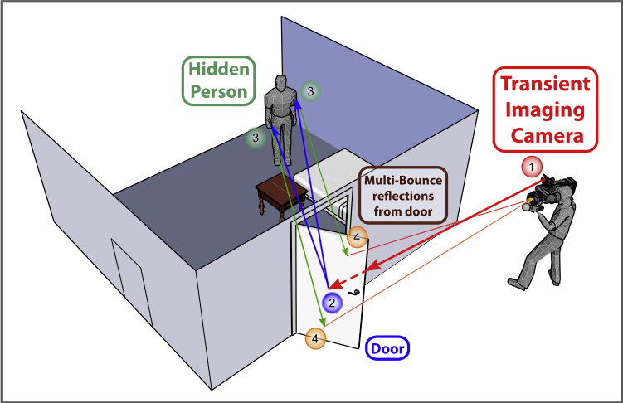
漫反射+算法够强=？
如图：1号摄影师与房内人3号连线上有一堵墙；且房门的背面是粗糙的，没有镜子贴附。
问：
屋外的摄影师1号，能否仅通过漫反射，“偷窥”到屋内隐藏人3号的位置，甚至样貌？
Notes:
开场寒暄。

Slide 3
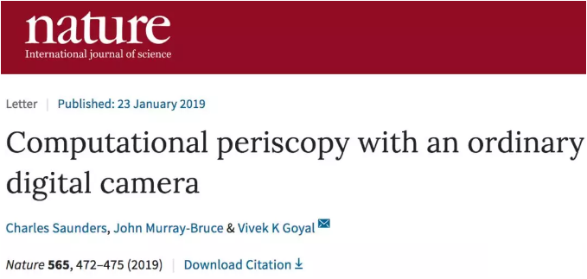
登顶《Nature》
也就是说，通过墙壁漫反射的光影，能重新构建原始画面么？
现在可以了。这可不是科幻 !
2019年1月23日，一篇新论文登上了Nature，论文中显示，仅仅用一
台普通的数码相机，仅仅凭借墙上模糊不清的光影，就能还原最初的画面。
Notes:
介绍一下个人基本情况，包括但不限于课题组、导师、研究方向成果等

Slide 4
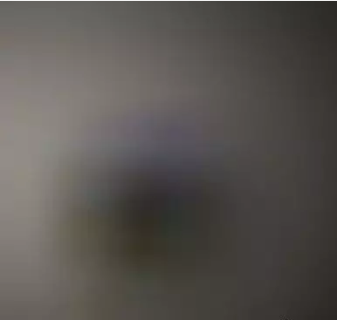
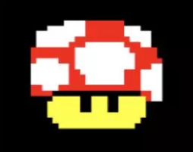
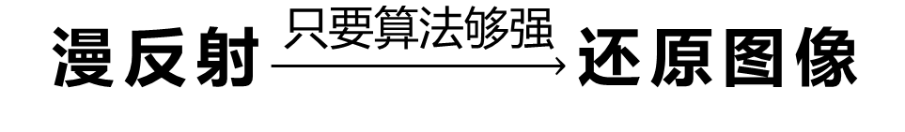
漫反射$\underset{→}{ 只要算法够强 }$还原图像
先来考考大家。下面这个漫反射光影，你能看出什么来？
=
emmmm，
大蘑菇！
没错，这其实是一个蘑菇 ——
马里奥的蘑菇，
胡勇的蘑菇，
Notes:
一起先来看个视频，简单了解一下物理所的历史。请在宣讲之前确认视频的超链接是否有效

Slide 5
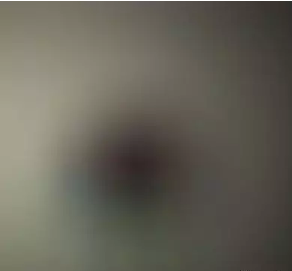
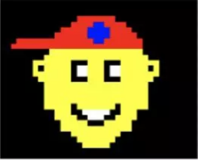
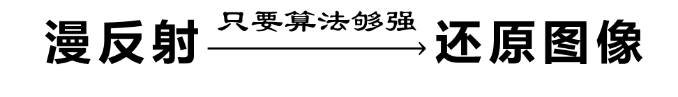
漫反射$\underset{→}{ 只要算法够强 }$还原图像
那下面这个是什么？与上一张图很相似是不是？
=
若将其作为算法系统的输入函数$f\left(x_{1},y_{1}\right)$，则输出函数$g\left(x_{2},y_{2}\right)$会不会仍然是个蘑菇？
但这其实是一张人脸…… ——
辛普森一家中，
红色棒球帽，
的人脸！
Notes:
一起先来看个视频，简单了解一下物理所的历史。请在宣讲之前确认视频的超链接是否有效

Slide 6
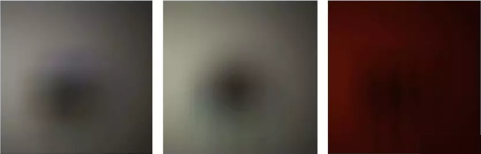
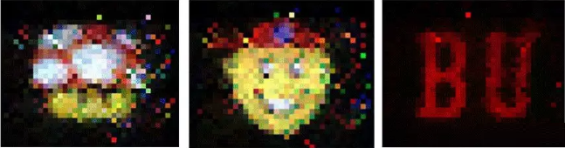
漫反射$\underset{→}{ 只要算法够强 }$还原图像
虽然你看不出来，但是厉害的算法，真的能凭借这种漫反射，
还原逼真的原始画面。无图无真相。下面就是三个重建的实例：
首先放墙上的漫反射光影：
然后是算法重建的图像：
Notes:
一起先来看个视频，简单了解一下物理所的历史。请在宣讲之前确认视频的超链接是否有效

Slide 7
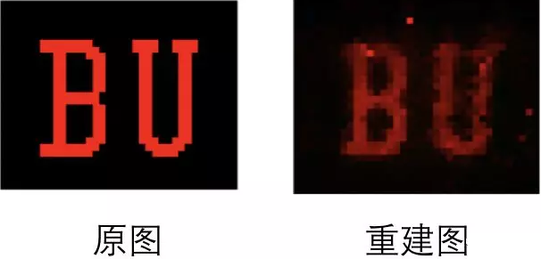
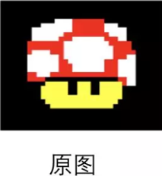
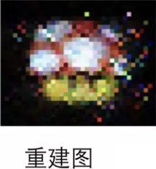
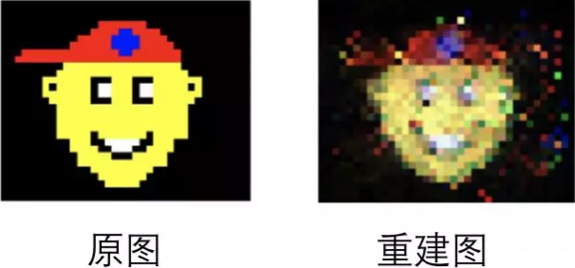
原图vs重建图
震不震惊！这个效果，简直就是把一面墙，变成了一面镜子！
不信？看了“漫反射图vs重建图”，再来对比一下“原图vs重建图”：
Notes:
一起先来看个视频，简单了解一下物理所的历史。请在宣讲之前确认视频的超链接是否有效

Slide 8
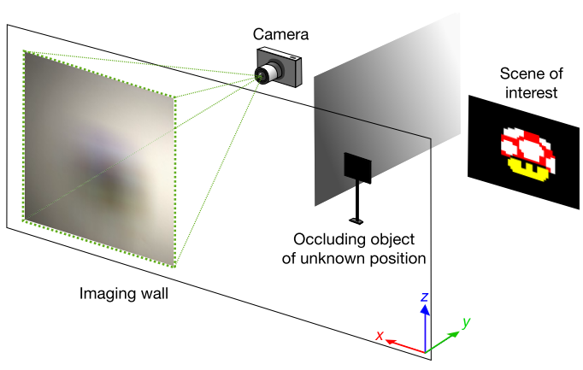
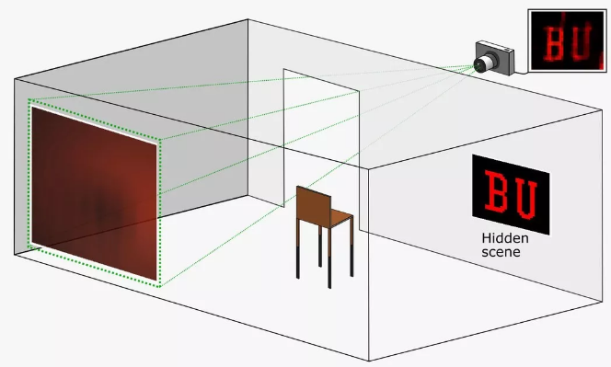
继续加大实验难度
研究人员还在房间中间随手放置了一个不明位置的遮挡物体，
可以是一块不发光的板子，也可以是随手拽过来的一把椅子，阻挡一
部分光线到达墙壁：
光路中加一块板子！
光路中加一把椅子！
Notes:
一起先来看个视频，简单了解一下物理所的历史。请在宣讲之前确认视频的超链接是否有效

Slide 9
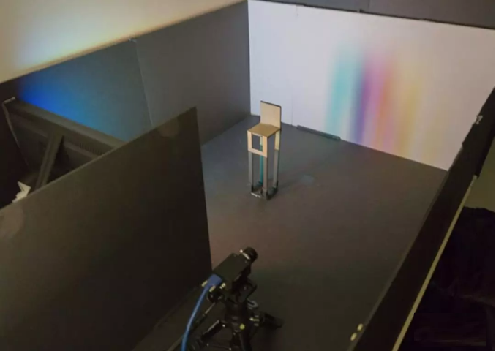
继续加大实验难度
在整个拍摄过程中，数码相机能捕捉到的只有墙上斑驳的光影。
在这项研究公布之前，这种想法被视为不可能的存在：普通摄像机、一块普通屏幕，
一把随意搬过来的椅子加一面墙，如何还原屏幕上五彩斑斓的未知图案，甚至是动图？
Notes:
一起先来看个视频，简单了解一下物理所的历史。请在宣讲之前确认视频的超链接是否有效

Slide 10
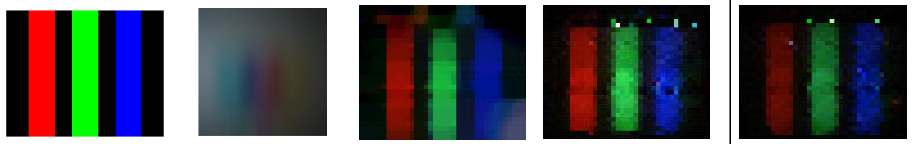
甚至连专业物理学家都不看好
荷兰乌得勒支大学的光学物理学家Allard Mosk曾表示：“人们认为，在没有
任何先进仪器的情况下，只利用墙面上漫反射的光重建图像几乎是不可能的。”
没想到，这群波士顿大学的研究人员做到了：
原图/
镜面反射
漫反射
基于漫反射，根据算法还原的图像
Notes:
一起先来看个视频，简单了解一下物理所的历史。请在宣讲之前确认视频的超链接是否有效

Slide 11
实验器材也很便宜
这个AI算法无需借助昂贵的拍摄器材就能还原屏幕，甚至你在自
己家都可以把实验模拟出来。因为这项研究只需要普通照相机。
波士顿大学的Vivek K Goyal小组采用了一台400万像素的数码相
机完成这个实验，售价约为1400美元（约人民币9500元），预计比此
前用脉冲激光相机探物便宜了至少30倍。
而这台数码摄像机要做的，是要仅仅通过拍摄屏幕发射到对面墙
壁的光，还原屏幕上的图像。
Notes:
一起先来看个视频，简单了解一下物理所的历史。请在宣讲之前确认视频的超链接是否有效

Slide 12
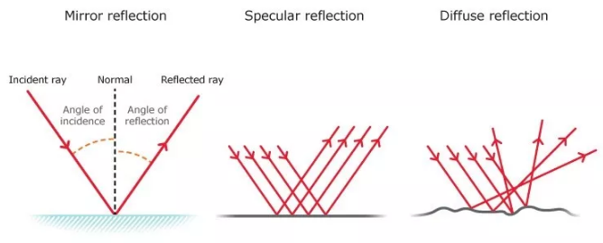
让墙变成镜子！
先让我们来复习一下初中物理知识：
物体对光线的反射分为镜面反射和漫反射两种。镜子能让我们看
清物体，是因为镜子表面光滑，能把光线按照某个固定方向反射回去。
但墙面是粗糙的，当屏幕上的光投射到上面时，光线会往各个方
向反射，我们称之为“漫反射”：
Notes:
一起先来看个视频，简单了解一下物理所的历史。请在宣讲之前确认视频的超链接是否有效

Slide 13
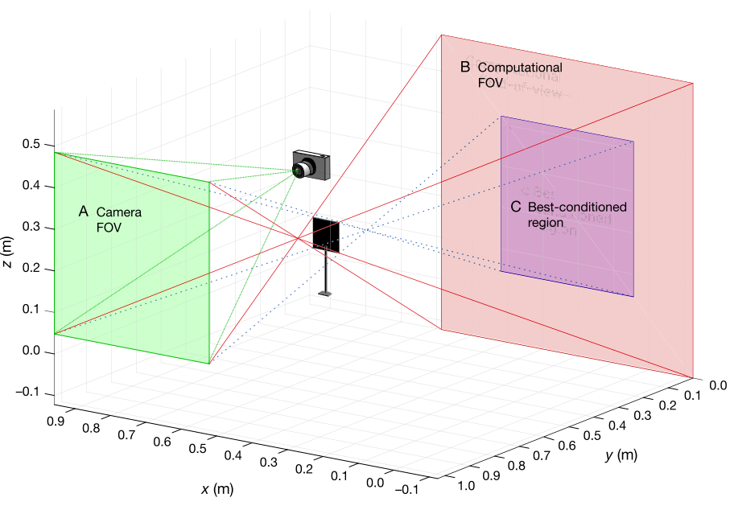
Mirror mirror on the wall！
在常识中，我们是无法通过漫反射的混乱光线恢复物体原貌的。之前也有些技术能恢复图像，但对光线的要求极高，比如激光，成本也高得多。
与镜面成像不同的是，在镜子前个东西加与阻挡视线，而在屏幕和墙面之间插入障碍物，反而会降低我们还原图像的难度。
这看似违反常识，其实是有道理的。想象一下小时候做过的“小孔成像”实验，当光线只能通过一个小孔时，屏幕的光就会在墙面上形成清晰图像。
这是因为显示器和墙面之间的障碍物减少了杂散光线，让入射光线更少，就能让成像稍微清晰一点。
以上只是定性的描述，若要精确恢复屏幕上的图像，我们需要建立墙面上各点亮度与屏幕亮度的函数关系：
Notes:
一起先来看个视频，简单了解一下物理所的历史。请在宣讲之前确认视频的超链接是否有效

Slide 14
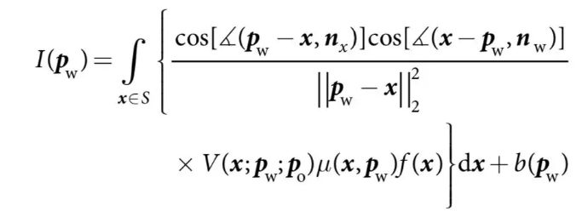
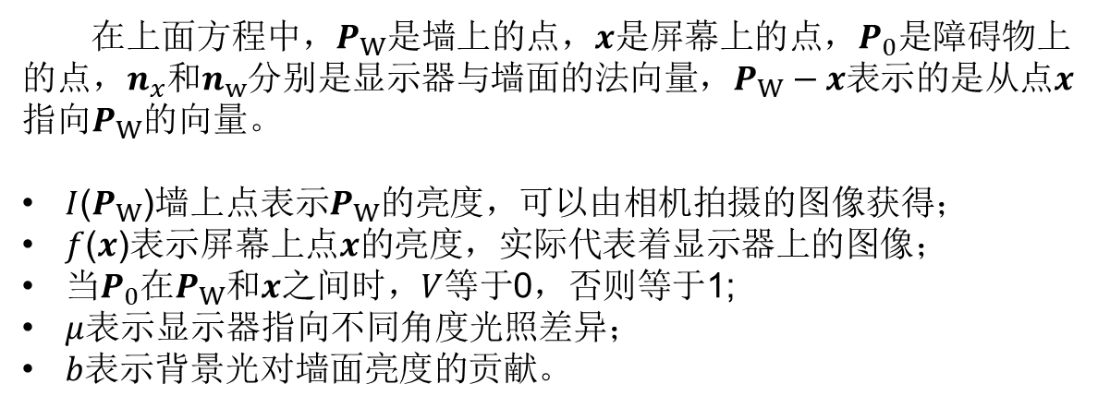
只要算法够强，墙也能变成镜子
在上面方程中，$P_{W}$是墙上的点，$x$是屏幕上的点，$P_{0}$是障碍物上的点，$n_{x}$和$n_{w}$分别是显示器与墙面的法向量，$P_{W}−x$表示的是从点$x$指向$P_{W}$的向量。
$I$($P_{W}$)墙上点表示$P_{W}$的亮度，可以由相机拍摄的图像获得；
$f$($x$)表示屏幕上点$x$的亮度，实际代表着显示器上的图像；
当$P_{0}$在$P_{W}$和$x$之间时，$V$等于0，否则等于1;
$μ$表示显示器指向不同角度光照差异；
$b$表示背景光对墙面亮度的贡献。
Notes:
一起先来看个视频，简单了解一下物理所的历史。请在宣讲之前确认视频的超链接是否有效

Slide 15
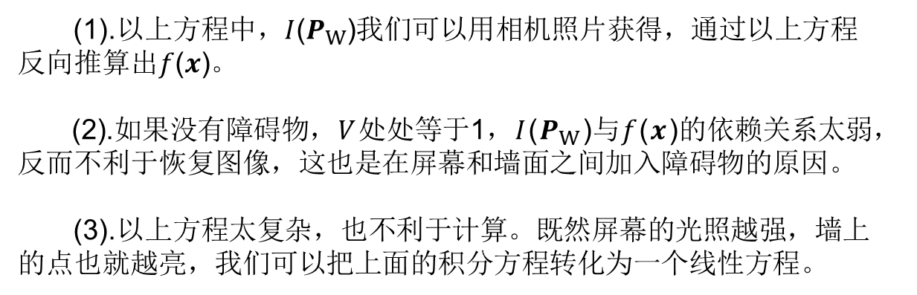
只要算法够强，墙也能变成镜子
(1).以上方程中，$I$($P_{W}$)我们可以用相机照片获得，通过以上方程反向推算出$f$($x$)。
(2).如果没有障碍物，$V$处处等于1，$I$($P_{W}$)与$f$($x$)的依赖关系太弱，反而不利于恢复图像，这也是在屏幕和墙面之间加入障碍物的原因。
(3).以上方程太复杂，也不利于计算。既然屏幕的光照越强，墙上的点也就越亮，我们可以把上面的积分方程转化为一个线性方程。
Notes:
一起先来看个视频，简单了解一下物理所的历史。请在宣讲之前确认视频的超链接是否有效

Slide 16
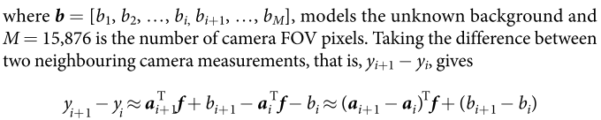
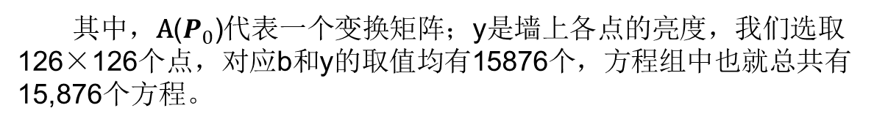
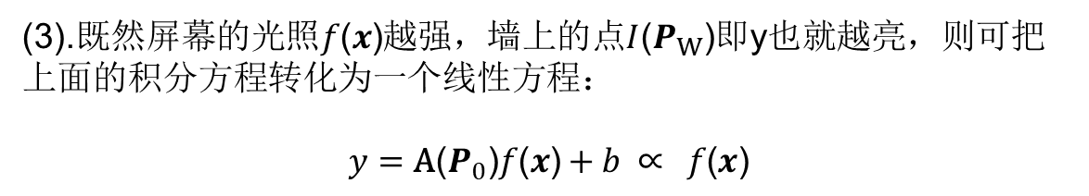
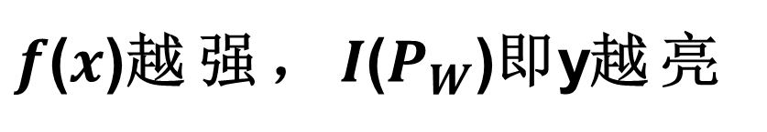
$f$($x$)越强，$I$($P_{W}$)即y越亮
(3).既然屏幕的光照$f\text{(}x\text{)}$越强，墙上的点$I$($P_{W}$)即y也就越亮，则可把上面的积分方程转化为一个线性方程：
$$y=\text{A}\text{(}P_{0}\text{)}f\text{(}x\text{)}+b \text{∝} f\text{(}x\text{)}$$
其中，$\text{A}\text{(}P_{0}\text{)}$代表一个变换矩阵；y是墙上各点的亮度，我们选取126×126个点，对应b和y的取值均有15876个，方程组中也就总共有15,876个方程。
Notes:
一起先来看个视频，简单了解一下物理所的历史。请在宣讲之前确认视频的超链接是否有效

Slide 17

当下：只需已知障碍物形状
其实Goyal小组去年已经做出了相关成果，但当时必须要知道障碍物的形状以及位置，才能恢复图像。
但这次他们把难度又提高了一个档次，仅仅知道障碍物的形状，却不知道位置。
Goyal的方法是，先估计出障碍物的位置，再通过平均位置附近的49组数据反向恢复图像：
再发展下去，他们的算法连障碍物是什么形状都不需要知道，只通过墙上模糊的影子，就能还原它的样子。
Notes:
一起先来看个视频，简单了解一下物理所的历史。请在宣讲之前确认视频的超链接是否有效

Slide 18
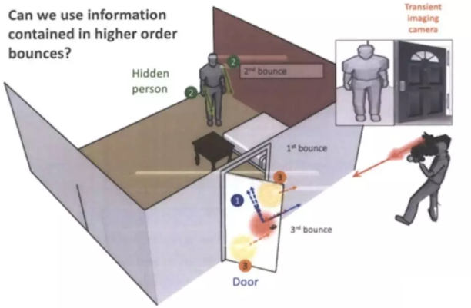
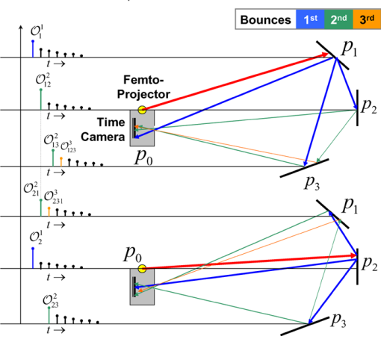
相关研究1
通过AI算法分析光影预测直接看不到的物体不仅有这一种方法，早在2010年，MIT Media Lab的研究人员已经有了成果。
和波士顿大学不同，这种方法需要单独购置特殊设备，即一台能够发射出激光的相机。
与耳朵接收回音类似，这种方法通过手机激光照在物体表面的反射路径，算法预测角落中直接看不到的物体。
Notes:
一起先来看个视频，简单了解一下物理所的历史。请在宣讲之前确认视频的超链接是否有效

Slide 19
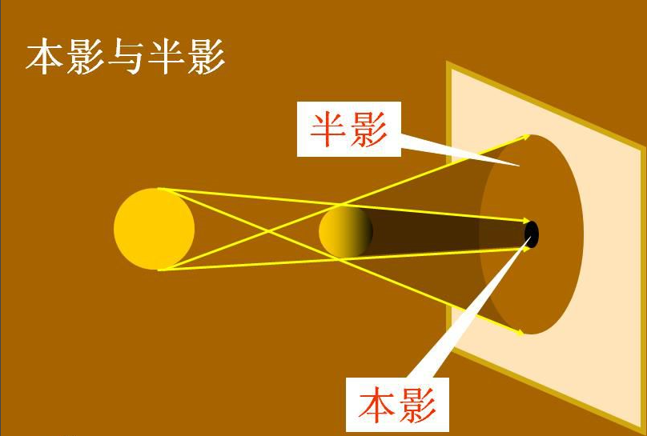
相关研究2
2017年，MIT计算机科学和人工智能实验室（CSAIL）又开发了
一种新算法，这个AI系统可以借助智能手机的摄像头，收集光反射的
相关信息，检测隐藏在障碍物后的任何物体，还能实时测量它们的移
动速度和行进轨迹。
想象一下，你走在一条“L”形的走廊上，拐角的另一边放置了一
堆杂物。这些杂物投射在你视线内地面上的少量光线，形成一个模糊
的阴影，我们称之为“半影”：
Notes:
一起先来看个视频，简单了解一下物理所的历史。请在宣讲之前确认视频的超链接是否有效

Slide 20
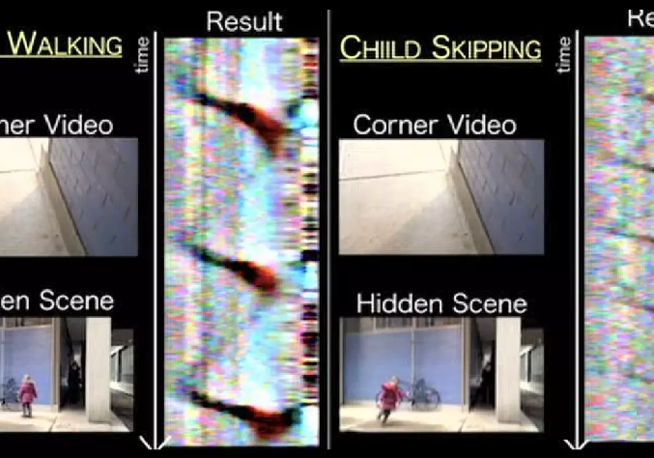
相关研究2
AI系统就利用了智能手机摄像头中半影的视频，将一系列一维图
像组合在一起，来揭示周围物体的信息：
研究人员将这个“透视眼”系统称为“角落相机”（ConerCameras），
研究人员表示，这种方法在室内和室外的效果都还不错。
Notes:
一起先来看个视频，简单了解一下物理所的历史。请在宣讲之前确认视频的超链接是否有效

Slide 21
波士顿大学与MIT的算法比较
MIT的这种方法也有弊端，如果隐藏的场景本身光线暗，系统的
识别也会有问题；此外，智能手机的相机像素也影响收集的图像质量，
相机里障碍物越远，系统收集的图像质量也越差。
但在Nature最新研究中，这种弊端不会显现。波士顿大学的研究
人员表示：从理论上讲，你不仅可以拍摄屏幕，还可以拍摄同一房间
内任何灯光昏暗的物体。
Notes:
一起先来看个视频，简单了解一下物理所的历史。请在宣讲之前确认视频的超链接是否有效

Slide 22
前景展望
1. 催生反马赛克算法的出现。
2. 旧案重判，跳转世界线，颠覆历史论断——根据老照片还原当时真正物理场景。
3. 电影中FBI和CIA的技术也有望实现。
4. 毛玻璃的将失去作用。
Notes:
一起先来看个视频，简单了解一下物理所的历史。请在宣讲之前确认视频的超链接是否有效

Slide 23
参考文献
References
1. Kirmani, A., Hutchison, T., Davis, J. & Raskar, R. Looking around the corner using transient imaging. In Proc. 2009
IEEE 12th Int. Conf. Computer Vision 159–166 (IEEE, 2009).
2. Velten, A. et al. Recovering three-dimensional shape around a corner using ultrafast time-of-flight imaging. Nat.
Commun. 3, 745 (2012).
3. Gupta, O., Willwacher, T., Velten, A., Veeraraghavan, A. & Raskar, R. Reconstruction of hidden 3D shapes using
diffuse reflections. Opt. Express 20, 19096–19108 (2012).
4. Xu, K. et al. Image contrast model of non-line-of-sight imaging based on laser range-gated imaging. Opt. Eng. 53,
061610 (2013).
5. P. Sen, B. Chen, G. Garg, S. R. Marschner, M. Horowitz, M. Levoy, and H. P. A. Lensch, “Dual photography,” in
“SIGGRAPH ’05: ACM SIGGRAPH 2005 Papers,” (ACM, New York, NY, USA, 2005), pp. 745–755.
6. S. M. Seitz, Y. Matsushita, and K. N. Kutulakos, “A theory of inverse light transport,” in “Proc. Tenth IEEE
International Conference on Computer Vision ICCV 2005,” , vol. 2 (2005), vol. 2, pp. 1440–1447.
7. S. K. Nayar, G. Krishnan, M. D. Grossberg, and R. Raskar, “Fast separation of direct and global components of
a scene using high frequency illumination,” ACM Trans. Graph. 25, 935–944 (2006).
8. A. Kirmani, T. Hutchison, J. Davis, and R. Raskar, “Looking around the corner using transient imaging,” in
“ICCV,” (2009).
9. Arvo, J. (1993). Transfer equations in global illumination. In GlobalIllumination, SIGGRAPH ’93 Course Notes.
10. Campillo, A., & Shapiro, S. (1983). Picosecond streak camera ﬂuorometry—a review. IEEE Journal of Quantum Electronics.
11. Dattorro, J. (2006). Convex optimization & Euclidean distance geome-try. Morrisville: Lulu.com.
12. Denk, W., Strickler, J.H., & Webb, W.W. (1990). Two-photon laserscanning ﬂuorescence microscopy. Science, 248, 73–76.
Notes:
一起先来看个视频，简单了解一下物理所的历史。请在宣讲之前确认视频的超链接是否有效

Slide 24
谢谢观看
Thanks for watching
汇报人：周健豪
主题确立、ppt制作：谢尘竹
信息搜集：姚家铭
Notes:
一起先来看个视频，简单了解一下物理所的历史。请在宣讲之前确认视频的超链接是否有效

